Slide 1
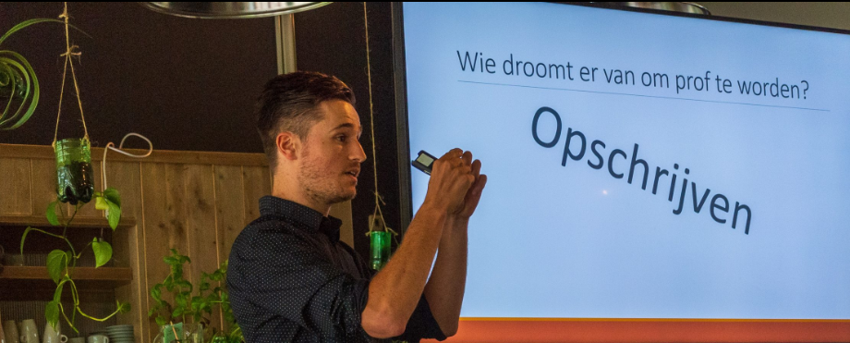
Motivatie
MSc. Sport- en Prestatiepsycholoog
Lex Ligtenberg
Hoe beïnvloed ik mijn motivatie om te studeren?

Slide 2
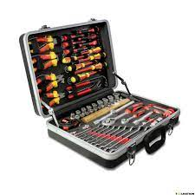
Vanavond
Wat is motivatie?
Extrinsiek vs intrinsiek
Praktijkvoorbeelden
Motivatie om te studeren verhogen

Slide 3
Wat is motivatie?
‘Datgene wat een individu drijft tot bepaald gedrag’
Eten →
Werken →
Op tijd op je werk verschijnen →
Pokeren →
Beter willen worden in poker →

Slide 4
Extrinsiek
‘Gemotiveerd door externe prikkels’
Straf ontlopen
Ontslagen worden door de baas
Deurwaarder
Beloning
Geld verdienen
Beter zijn dan andere pokerspelers
Geldprijs

Slide 5
Intrinsiek
‘Gemotiveerd vanuit jezelf’
Plezier
‘Ik speel live cash games, omdat ik het mentale spel geweldig vind’
Uitdaging en groei
‘In poker word ik uitgedaagd en kan ik blijven groeien’

Slide 6
Praktijkvoorbeelden intrinsieke motivatie
‘From zero to hero, 0 → 10k BR challenge’
ONKP titelstrijd
Studystream

Slide 7
Verbondenheid
Intrinsieke motivatie
Zelfstandigheid/autonomie
Succes/competentie

Slide 8
Tips motivatie verhogen om te studeren (competentie/succes)
Wie studeert er volgens een plan?
Plan maken en concrete doelen stellen
Uitdagend, maar realistisch
Richt het doel op verbetering van jezelf of het proces
‘Deze week 2 uur postflop studeren als pf-raiser in positie’
‘Deze maand wil ik mijn preflop RFI fouten volgens GTO verminderd hebben tot 5%’

Slide 9
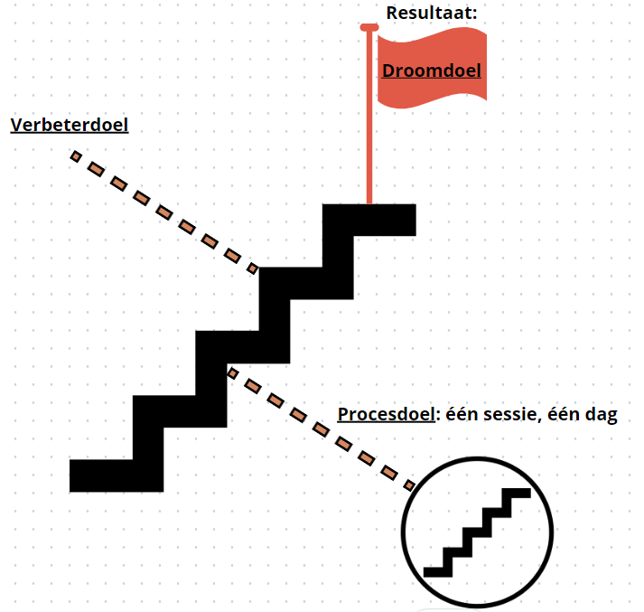

Slide 10
Verbondenheid
Intrinsieke motivatie
Zelfstandigheid/autonomie
Succes/competentie

Slide 11
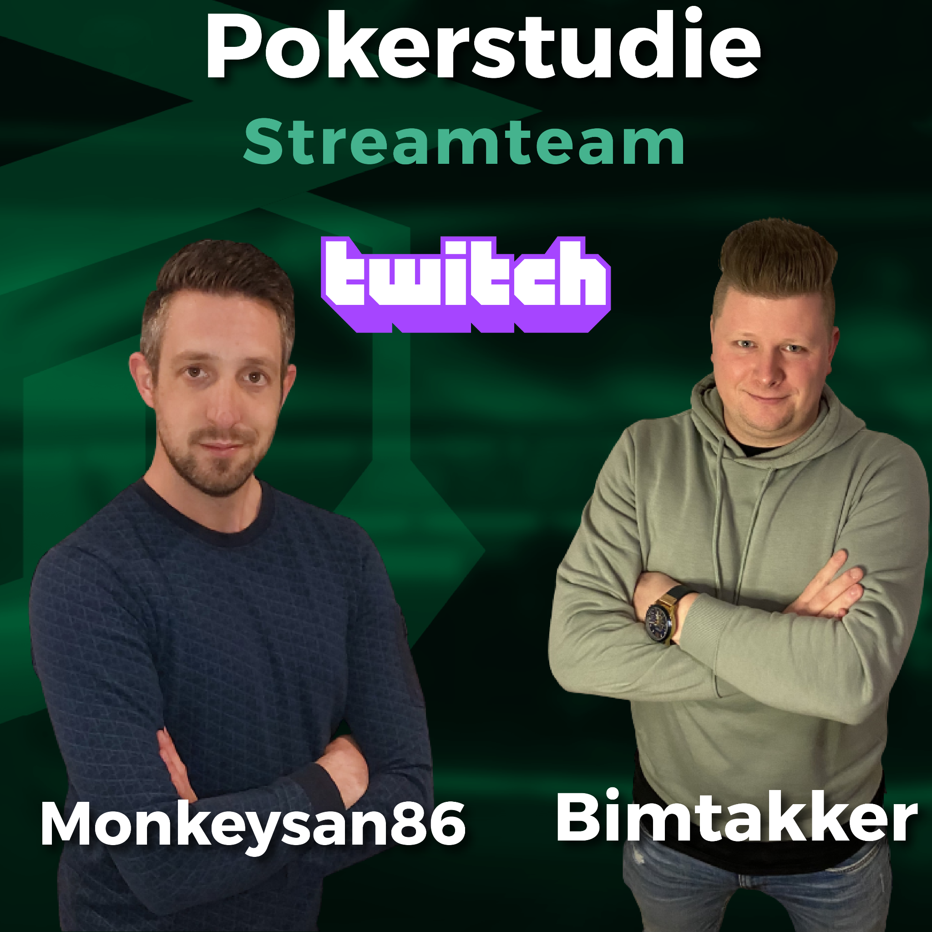
Motivatie verhogen om te studeren (verbondenheid)
Plaats handjes op de Huddle
Bezoek de Twitchkanalen van de Pokerstudieleden
Bezoek de live seminars en stel vragen
Volg elkaar op social media

Slide 12
Verbondenheid
Intrinsieke motivatie
Zelfstandigheid/autonomie
Succes/competentie

Slide 13
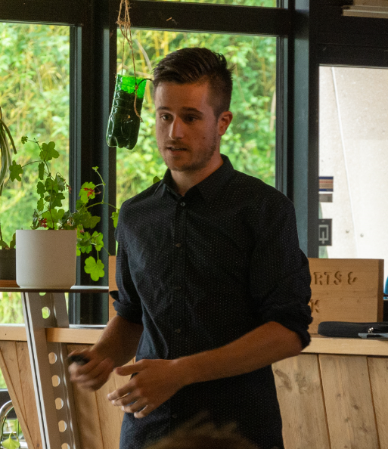
Wil jij jouw pokerdromen bereiken?
Download het prestatieprofiel op mijn website: www.mindmyride.nl/mind-my-grind
Gratis intakegesprek:
45 min
Bespreken van prestatieprofiel
Plan maken voor verbetering van jouw mentale vaardigheden

Slide 14
Prestatieprofiel

